Slide 1
#9129 按鍵加註_開啟它單，增加開單模式: 訊息盒

Slide 2
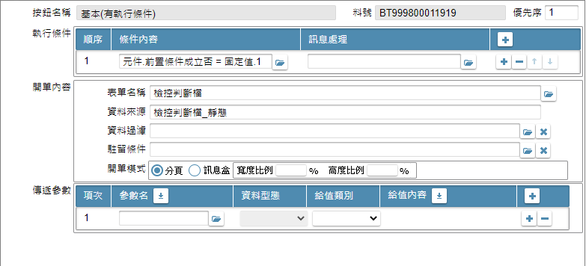
IDE 按鍵加註_開啟表單
欄位異動說明
◆ 開單模式:
1. 當表單設計類型=STD、RWD，顯示單選選項: 分頁 / 視窗，系統預設: 分頁
2. 當表單設計類型=APP，顯示單選選項: 分頁 / 訊息盒，系統預設: 分頁
◆ 寬度比例、高度比例:
1. 當開單模式=訊息盒，寬度比例、高度比例，則 致能，否則 除能。
2. 寬度比例、高度比例，致能時，系統預設: (寬)70%，(高)50%；限制最大輸入值: 100。
3. 當寬度比例、高度比例 致能時，儲存檢控不允為 0 或 空值

Slide 3
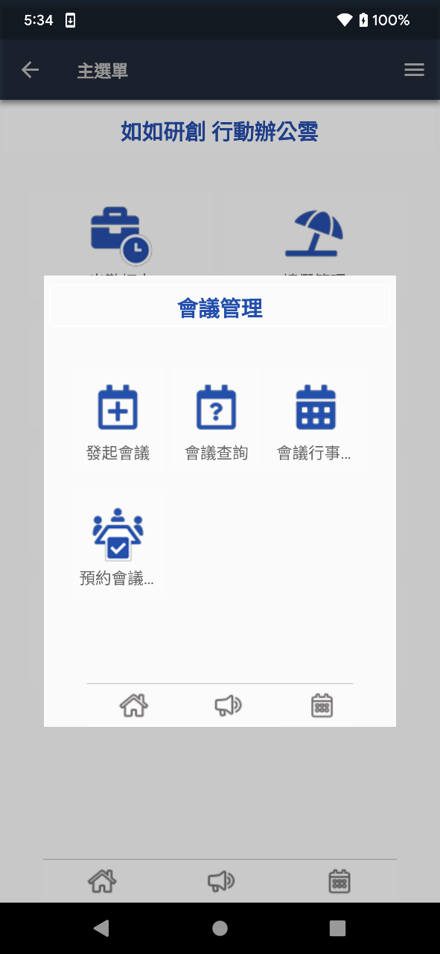
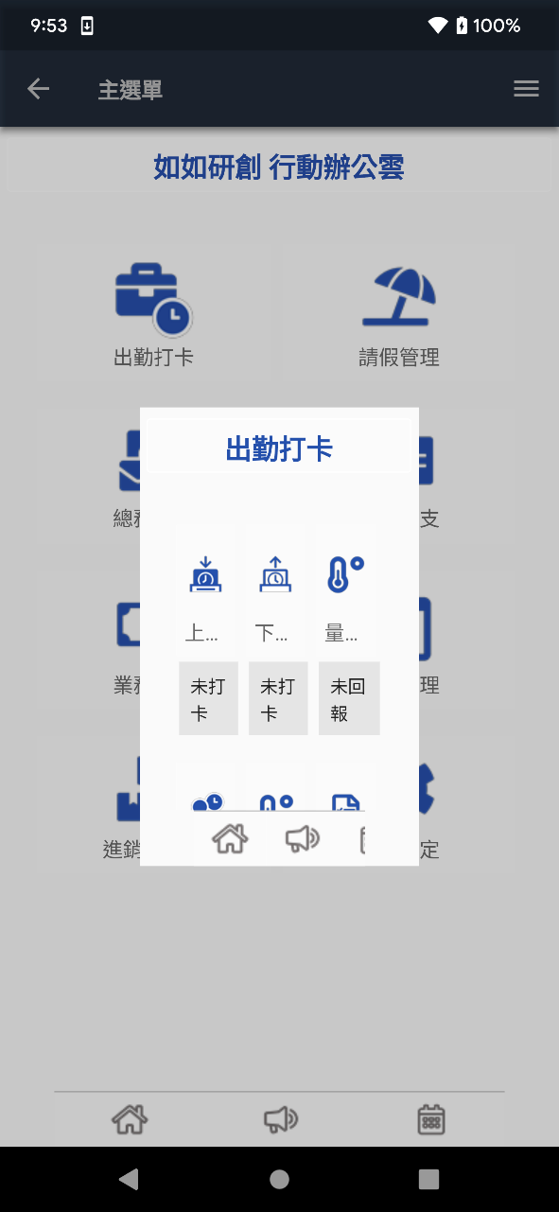
MAE運行結果
◆ 成功案例：表單版面設計符合寬高比例設定
◆ 失敗案例：表單版面設計不符合寬高比例設定 或 欄位數太多時
上方工具列
備註說明
1. 訊息盒表單範圍外，除系統工具列，其餘區域點擊無效(包含上方工具列)
2.訊息盒表單，不會套用首頁的上下方導覧列
系統工具列

